Slide 1
电子科学与技术导论 智能微纳器件（2）
南京邮电大学
电子与光学工程学院 柔性电子（未来技术）学院
陈将伟
联系方式：手机 13776413469
邮箱 20100005@njupt.edu.cn

Slide 2
§1、智能微纳电子器件
§1.1 微电子技术的起源和发展历程
§1.2 信息时代的微电子技术与器件
§1.3 信息电子技术发展展望

Slide 3
§1.2 信息时代的微电子技术与器件
一、微电子技术的特点、地位和发展前景
二、常见芯片介绍
三、芯片的设计、制造和封装简介

Slide 4
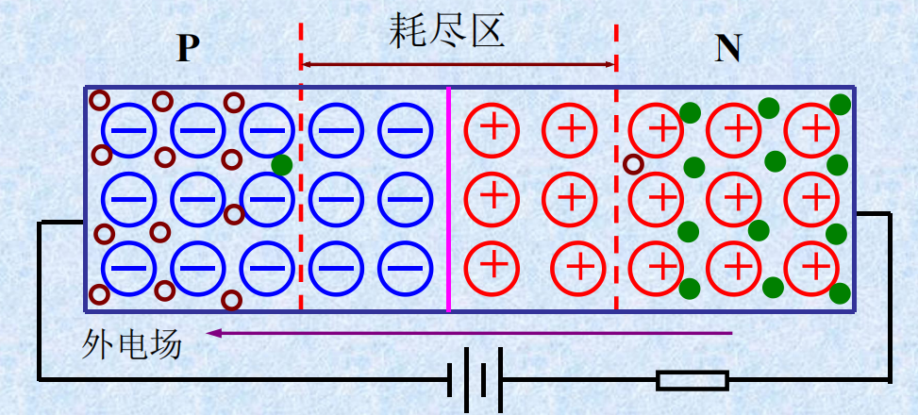
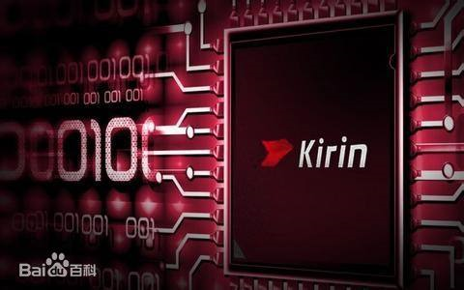
一、微电子技术的特点、地位和发展前景
1.1 微电子学概念、特点
1.1.1 微电子学概念：
电子学的一门分支学科，主要是研究电子或离子在固体材料中的运动规律及其应用，并利用它实现信号处理功能的科学。
微电子学是以实现电路和系统的集成为目的，实用性极强。
微电子学中所实现的电路和系统又称为集成电路和集成系统，是微小型化的，在微电子学中的空间尺度通常是以微米(μm，1μm：10⁻⁶m)和纳米(nm，1nm＝10⁻⁹m)为单位的。

Slide 5
微电子技术是在传统的电子技术基础上发展起来的。之所以称之为“微电子”，顾名思义就是由于它是在微小的范畴内的一种先进技术，其特征是“四微”：
①它对信号的加工处理是在一种固体内的微观电子运动中实现的；
②它的工作范围是固体的晶格级微区；
③对信号的传递交换只在极微小的尺度内进行；
④它的容积很大，可以把一个电子功能部件，甚至一个子系统集成在一个微型芯片上。
总之，微电子技术是指在几乎肉眼看不见的范围内进行工作的一种独特而神奇的特种技术。

Slide 6
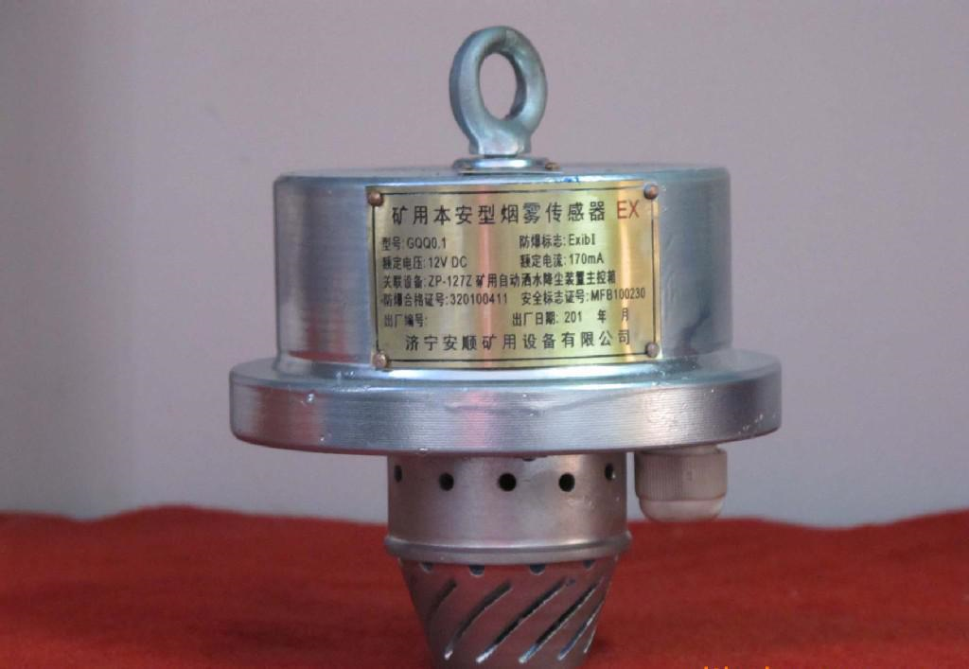
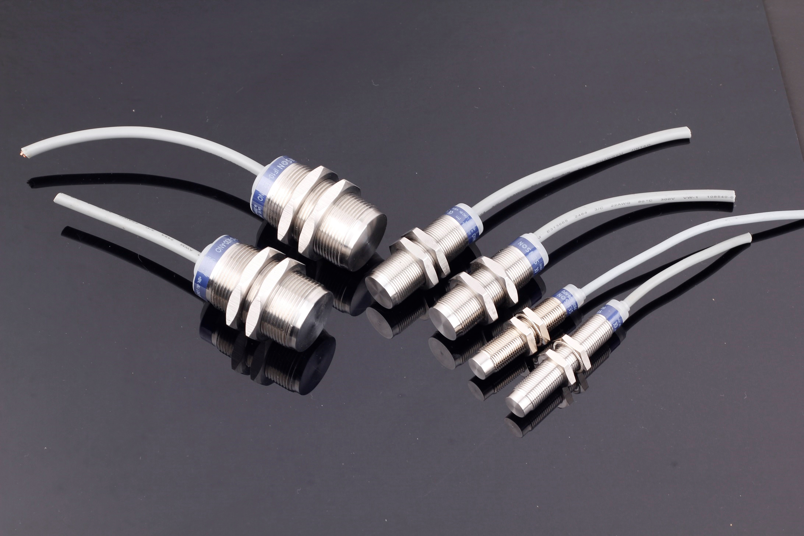

1.1.2 微电子学的特点：
（1）信息领域的重要基础学科。在信息领域中，微电子学是研究并实现信息获取、传输、存储、处理和输出的科学，是研究信息载体的科学，构成了信息科学的基石。其发展水平直接影响着整个信息技术的发展。微电子科学技术是信息技术中的关键之所在，其发展水平和产业规模是一个国家经济实力的重要标志。

Slide 7
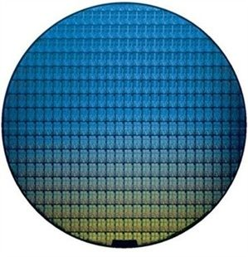
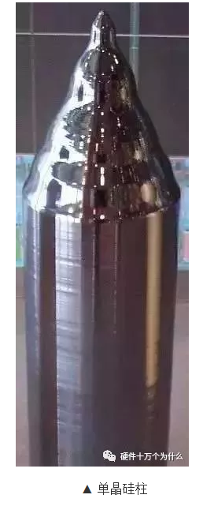
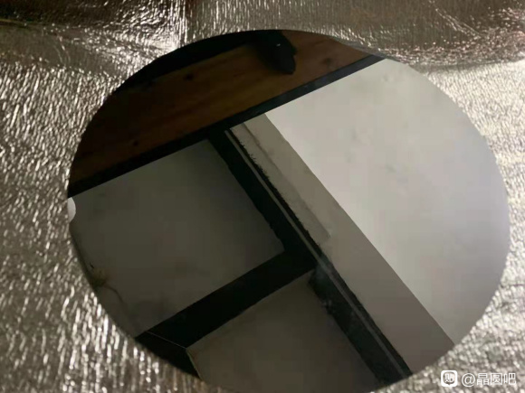
（2）综合性很强的边缘学科。其中包括了半导体器件物理、集成电路工艺和集成电路及系统的设计、测试等多方面的内容；涉及了固体物理学、量子力学、热力学与统计物理学、材料科学、电子线路、信号处理、计算机辅助设计、测试与加工、图论、化学等多个领域。

Slide 8
(3)发展极为迅速。高集成度、低功耗、高性能、高可靠性是微电子学发展的方向。信息技术发展的方向是多媒体(智能化)、网络化和个体化．要求系统获取和存储海量的多媒体信息、以极高速度精确可靠地处理和传输这些信息并及时地把有用信息显示出来或用于控制．所有这些都只能依赖于微电子技术的支撑才能成为现实。超高容量、超小型、超高速、超高频、超低功耗是信息技术无止境追求的目标，是微电子技术迅速发展的动力。

Slide 9
(4)渗透性极强。它可以与其他学科结合而诞生出一系列新的交叉学科，例如它与机械、光学等结合导致了微机电系统(MEMS)的出现，它与生物科学结合诞生了生物芯片．MEMS和生物芯片都是近年来快速发展起来的具有极其广阔的应用前景的新技术．

Slide 10
1.2、微电子技术的地位
微电子技术是建立在以集成电路为核心的各种半导体器件基础上的高新电子技术，对信息时代具有巨大的影响。

Slide 11
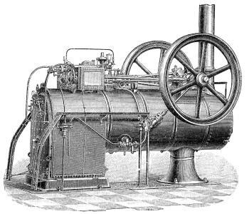
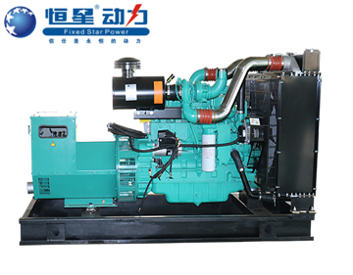
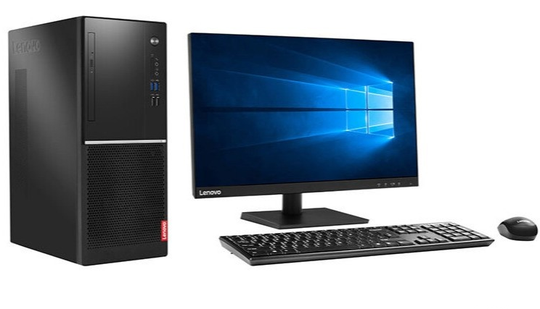
以微电子学为代表的第三次技术革命
第一次技术革命：蒸汽机（1774）
机械代替了人力
第二次技术革命：电磁学（1820）
实现了能量形态的自由转换
第三次技术革命：代表性技术--微电子技术
实现了信息状态的自由转换
微电子技术是信息技术革命的技术基础

Slide 12
微电子技术影响着一个国家的综合国力，以及人们的工作方式、生活方式和思维方式，被看作是新技术革命的核心技术。
没有微电子就没有今天的信息产业，就不可能有计算机、现代通信、网络等产业的发展，就没有今天的信息社会。
许多国家都把微电子技术作为重要的战略技术加以高度重视，并投入大量的人力、财力和物力进行研究和开发。

Slide 13
1.3 微电子学发展前景
1.3.1 21世纪初仍将以硅基CMOS电路为主流
1.3.2 集成系统（IS）是21世纪初微电子技术发展的重点
1.3.3 微电子与其他学科的结合诞生新的技术增长点

Slide 14
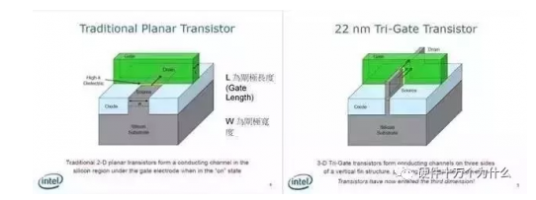
1.3.1 21世纪初仍将以硅基CMOS电路为主流
微电子技术发展的目标是不断提高集成系统的性能及性能价格比，因此便要求提高芯片的集成度，这是不断缩小半导体器件特征尺寸的动力源泉。以MOS技术为例，沟道长度缩小可以提高集成电路的速度。

Slide 15
21世纪，至少是21世纪上半叶，微电子技术仍将以硅技术为主流．尽管微电子学在化合物和其他新材料方面的研究取得了很大进展，但还远不具备替代硅基工艺的条件。截止到目前还看不到能够替代微电子的新技术出现，而根据科学技术的发展规律，一种新技术从诞生到成为主流技术一般需要20到30年的时间，硅集成电路技术自1947年发明晶体管到60年代末发展成为产业也经历了20多年的时间。

Slide 16
另外，全世界数以万亿美元计的设备和技术投入，已使硅基工艺形成了非常强大的产业能力；同时，长期的科研投入使人们对硅及其衍生物各种属性的了解达到十分深入，十分透彻的地步，成为自然界100多种元素之最，这是非常宝贵的知识积累．产业能力和知识积累决定了硅基工艺起码将在今后30～50年内仍起骨干作用，人们不会轻易放弃。

Slide 17
目前很多人认为当微电子技术的特征尺寸在达到0．07～0．05μm的“极限”之 后，即认为是硅技术时代的结束，这实际上是一种很错误的观点。且不说微电子技术除了以特征尺寸为代表的加工工艺技术之外，还有落后于工艺加工技术水平的设计技术、系统结构等方面需要进一步的大力发展，这些技术的发展必将使微电子产业继续高速增长。

Slide 18
系统结构的改进：3D集成电路
2005年2月，当《ICs Going Vertical》发表时，几乎没有读者认识到发生在3D IC集成中的技术进步，他们认为该技术只是叠层和引线键合，是一种后端封装技术。三维集成电路（three dimensional integrated circuit）具有多层器件结构的集成电路。又称立体集成电路。现有的各种商品集成电路都是平面结构，即集成电路的各种单元器件一个挨一个地分布在一个平面上，称二维集成电路。

Slide 19
3D集成被定义为一种系统级集成结构，在这一结构中，多层平面器件被堆叠起来，并经由穿透硅通孔（TSV）在Z方向连接起来。TSV也可以在CMOS器件制造完成之后制作。在键合工艺之前完成，或者在键合工艺之后完成。由于CMOS器件已经制作完成，因此在通孔形成时晶圆不需要再经受高温处理，所以可以使用铜导电材料。很明显，制作这些通孔的空白区域需要在设计芯片时就予以考虑 。

Slide 20
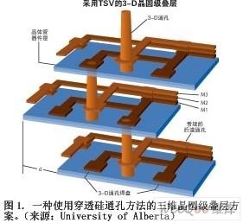
3D集成电路

Slide 21
三维集成的优点是：
①提高封装密度。多层器件重叠结构可成倍提高芯片集成度。
②提高电路工作速度。重叠结构使单元连线缩短，并使并行信号处理成为可能，从而实现电路的高速操作。
③可实现新型多功能器件及电路系统。如把光电器件等功能器件和硅集成电路集成在一起，形成新功能系统。日、美、欧共体各国都在致力于研究三维集成电路，并已制出一些实用的多层结构集成电路。立体电路是正在发展的技术。

Slide 22
很多著名 的微电子学家预测，微电子产业将于2030年左右步入像汽车工业、航空工业这样的比较成熟的朝阳工业领域．即使微电子产业步入像汽车、航空等成熟工业领域，它仍将保持快速发展趋势，就像汽车、航空工业已经发展了100多年仍极具发展潜力一样，毫无疑问，以硅为基础的微电子产业至少在未来几十年中仍会保持目前的高速发展趋势。

Slide 23
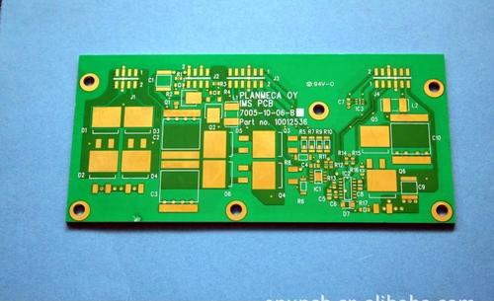
1.3.2 集成系统是21世纪初微电子技术发展的重点
问题
IC芯片是通过印刷电路板(PCB) 等技术实现整机系统的。尽管IC的速度可以很高、功耗可以很小，但由于PCB板中IC芯片之间的连线延时、PCB板可靠性以及重量等因素的限制，整机系统的性能受到了很大的限制．随着系统向高速度、低功耗、低电压和多媒体、网络化、移动化的发展，系统对电路的要求越来越高，传统集成电路设计技术已无法满足性能日益提高的整机系统的要求。

Slide 24
设计技术的发展及解决问题的方法
在集成电路(IC)发展初期，电路设计都从器件的物理版图设计入手，后来出现了集成电路单元库(Cell-Lib)，使得集成电路设计从器件级进入逻辑级，这样的设计思路使大批电路和逻辑设计师可以直接参与集成电路设计，极大推动了IC产业的发展．

Slide 25
IC设计与工艺技术水平的提高，集成电路规模越来越大，复杂程度越来越高，已经可以将整 个系统集成为一个芯片。目前已经可以在一个芯片上集成10⁸～10⁹个晶体管，而且随着微 电子制造技术的发展，21世纪的微电子技术将从目前的3G时代逐步发展到3T时代，即存储容量由G位发展到T位、集成电路器件的速度由GHz发展到THz、数据传输速率由Gbps发展到Tbps(1G＝10⁹，1T＝10¹²，bps为每秒传输数据的位数)．

Slide 26
正是在需求牵引和技术推动的双重作用下，出现了将整个系统集成在一个或几个微电子芯片上的集成系统(Integrated System，简称IS)或系统芯片(System on Chip，简称SOC)概念。
集成系统(IS)与集成电路(IC)的设计思想是不同的，它是微电子设计领域的一场革命，它和集成电路的关系与当时集成电路与分立元器件的关系类似，它对微电子技术的推动作用将不亚于自50年代末快速发展起来的集成电路技术。

Slide 27
IS是从整个系统的角度出发，把处理机理、模型算法、芯片结构、各层次电路直至器件的设计紧密结合起来，在单个(或少数几个)芯片上完成整个系统的功能，集成系统设计必须是从系统行为级开始的自顶向下(top-down)的设计。
与IC组成的系统相比，由于IS设计能够综合并全盘考虑整个系统的各种情况，可以在同样的工艺技术条件下实现更高性能的系统指标．例如若采用IS方法和0．35μm工艺设计系统芯片，在相同的系统复杂度和处理速率下，能够相当于采用o．1μm工艺制作的IC所实现的同样系统的性能，还有，与采用常规IC方法设计的芯片相比，采用IS设计方法完成同样功能所需要的晶体管数目约可以降低1～2个数量级。

Slide 28
系统设计与物理设计的界面是功能模块和子系统，而不是传统意义上的单元库。对于电路功能模块，特别是子系统，不同的设计可能会有十分悬殊的差别，因此那些芯片面积最小，运行速度最快、功率消耗最低、工艺容差最大的设计将具有很大的IP(Intellectual Property知识产权)价值，将被系统设计师认可，并被集成系统“复用”(reuse)．

Slide 29
实现集成系统的关键之一是建立功能模块和子系统IP库，这种IP库与传统的单元库是不同的，它的知识含量更高，规模更大，CPU、运算器、存储器、驱动器、放大器等都可以是IP模块。

Slide 30
集成系统依靠的是非常宽阔的背景，一个人或几个人包打天下的可能性已经很小．如果说在IP模块设计中更多体现的是包括电路、器件、物理、工艺甚至分子、原子等物理背景的话，那么系统级的设计将更多地体现包括功能、行为、算法、架构甚至思路、构想等系统背景．
微电子技术从IC向IS转变不仅是一种概念上的突破，同时也是信息技术发展的必然结果，它必将导致又一次以微电子技术为基础的信息技术革命。目前，IS技术已经绽露头角，21世纪将是IS技术真正快速发展的时期。

Slide 31
1.3.3 微电子与其他学科的结合诞生
新的技术增长点
微电子技术的强大生命力在于它可以低成本、大批量地生产出具有高可靠性和高精度的微电子结构模块．
这种技术与其他学科相结合，会诞生出一系列崭新的学科和重大的经济增长点，作为与微电子技术成功结合的典型例子便是MEMS(微机电系统)技术和DNA生物芯片等．前者是微电子技术与机械、光学等领域结合而诞生的，后者则是与生物工程技术结合的产物。

Slide 32
微电子机械系统是微电子技术的拓宽和延伸，它将微电子技术和精密机械加工技术相互融合，实现了微电子与机械融为一体的系统。MEMS将电子系统和外部世界联系起来，它不仅可以感受运动、光、声、热、磁等自然界的外部信号，把这些信号转换成电子系统可以认识的电信号，而且还可以通过电子系统控制这些信号，发出指令并完成该指令。

Slide 33
从广义上讲，MEMS是指集微型传感器、微型执行器、信号处理和控制电路、接口电路、通信系统以及电源于一体的微型机电系统。MEMS技术是一种典型的多学科交叉的前沿性研究学科，它几乎涉及自然及工程科学的所有领域，如电子技术、机械技术、光学、物理学、化学、生物医学、材料科学、能源科学等。

Slide 34
MEMS开辟了一个全新的技术领域和产业。它们不仅可以降低机电系统的成本，而且还可以完成许多大尺寸机电系统所不能完成的任务。正是由于MEMS器件和系统具有体积小、重量轻、功耗低、成本低、可靠性高、性能优异及功能强大等传统传感器无法比拟的优点，MEMS在航空、航天、汽车、生物医学、环境监控、军事以及几乎人们接触到的所有领域中都有着十分广阔的应用前景。

Slide 35
例如微惯性传感器及其组成的微型惯性测量组合能应用于制导、卫星控制、汽车自动驾驶、汽车防撞气囊、汽车防抱死系统(ABS)、稳定控制和玩具，可以成为物联网的重要组成部分；微流量系统和微分析仪可用于微推进、伤员救护；同时MEMS系统还可以用于医疗、高密度存储和显示、光谱分析、信息采集等。现在已经成功地制造出了尖端直径为5μm的可以夹起一个红细胞的微型镊子，可以在磁场中飞行的像蝴蝶大小的飞机等。

Slide 36
在汽车上的应用
MEMS传感器及其组成的微型惯性测量组合在汽车自动驾驶、汽车防撞气囊、汽车防抱死系统（ABS）、减震系统、防盗系统等。GPS定位系统.
*在汽车里作为加速表来控制碰撞时安全气囊防护系统的施用
* 在汽车里作为陀螺来测定汽车倾斜，控制动态稳定控制系统
* 在轮胎里作为压力传感器，

Slide 37
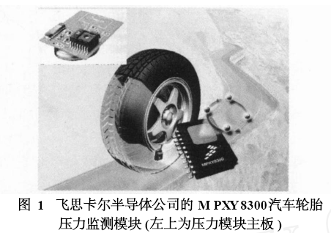

Slide 38
在军事上的应用
MEMS已在空间超微型卫星上得到应用 ,该卫星外形尺寸为 2. 54 cm ×7. 62 cm ×10. 6 cm,重量仅为 250 g 。2000年 1月 ,发射的两颗试验小卫星是证明空基防御能力增强的一个范例。对小卫星试验来说幸运的是 ,因其飞行寿命短 ,所以 ,暴露在宇宙辐射之下并不是关键问题。小卫星上基于硅的 RF开关在太空应用中表现出优异的性能 ,这得益于它的超微小尺寸。作为一个在海上应用的实例 ,MEMS引信 /保险和引爆半导体,微电子,集成电路,IC,工艺,设计,器件,封装,测试, F/SA 装置已成功地用于潜艇鱼雷对抗武器上。引信 /保险和引爆装置的工作包括 3个独立步骤:发射鱼雷后 ,解除炸药保险、引爆 引信 和防止在不正确时间爆炸 保险 。使用镀有金属层的硅结合巧妙的封装技术 ,MEMS F/SA器件要比传统的装置小 1个数量级 ,可安装在 15. 88 cm的鱼雷上 ,这是其他方法做不到的 .

Slide 39
国外MEMS 技术在引信中的应用
MEMS 技术在精确打击弹药引信中的应用
美国FMU2159/ B 硬目标侵彻灵巧引信及加速度计

Slide 40
MEMS 技术在灵巧弹药引信中的应用
采用MEMS 技术的弹道修正引信
装有弹道修正引信的MK64 制导炮弹

Slide 41
MEMS 技术在轻武器面杀伤弹药引信中的应用
单兵20 mm 高爆榴弹微机电引信

Slide 42
航空航天的应用
在 1995年的国际会议上已有人正式提出研制全硅卫星的概念 。即整个卫星由硅太阳能电池板、硅导航模块、硅通信模块等组合而成 ,这样 ,可使整个卫星的质量缩小到以 kg计算 ,从而使卫星的成本大幅度降低 。
美国提出的硅固态卫星的概念图，这个卫星除了蓄电池外，全由硅片构成，直径仅15cm。

Slide 43
生物医疗和医学上的应用
将微型传感器用口服或皮下注射法送入人体 ,就可对体内的五脏六腑进行直接有效的监测 。
将特制的微型机器人送入人体 ,可刮去导致心脏病的油脂沉积物 ,除去体内的胆固醇 ,可探测和清除人体内的癌细胞 ,进行视网膜开刀时 ,大夫可将遥控机器人放入眼球内 ,在细胞操作、细胞融合、精细外科、血管、肠道内自动送药等方面应用甚广。
微机械在现代医疗技术中的应用潜力巨大 ,为人类最后征服各种绝症延长寿命带来了希望。

Slide 44
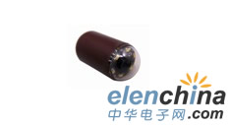
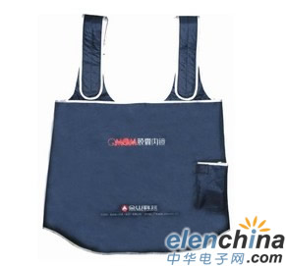
OMOM智能胶囊消化道内窥镜系统（简称“胶囊内镜”）
金山科技集团研制的胶囊内镜
“胶囊内镜”是集图像处理、信息通讯、光电工程、生物医学等多学科技术为一体的典型的微机电系统（MEMS）高科技产品，由智能胶囊、图像记录仪、手持无线监视仪、影像分析处理软件等组成。
图象记录仪
工作时间：8小时左右 视 角 度：140度 视 距：3cm 分 辨 力：0.1mm 体 积：13mm ×27.9mm 重 量：<6g 外 壳：无毒耐酸耐碱高分子材料

Slide 45
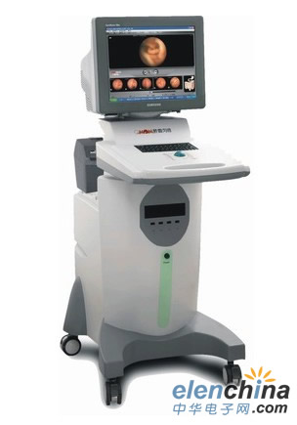
影像工作站
OMOM胶囊内镜的工作原理是：患者像服药一样用水将智能胶囊吞下后，它即随着胃肠肌肉的运动节奏沿着胃→十二指肠→空肠与回肠→结肠→直肠的方向运行，同时对经过的腔段连续摄像，并以数字信号传输图像给病人体外携带的图像记录仪进行存储记录，工作时间达6～8小时，在智能胶囊吞服8～72小时后就会随粪便排出体外。医生通过影像工作站分析图像记录仪所记录的图像就可以了解病人整个消化道的情况，从而对病情做出诊断。
优点:
操作简单:整个检查仅为吞服胶囊、记录与回放观察三个过程。医生只需在回放观察过程中，通过拍摄到的图片即可对病情做出准确判断。
安全卫生:胶囊为一次性使用，避免交叉感染 ;外壳采用不能被消化液腐蚀的医用高分子材料，对人体无毒、无刺激性 ,能够安全排出体外。
扩展视野:全小肠段真彩色图像清晰微观，突破了小肠检查的盲区，大大提高了消化道疾病诊断检出率。
方便自如:患者无须麻醉、无须住院，行动自由，不耽误正常的工作和生活。

Slide 46
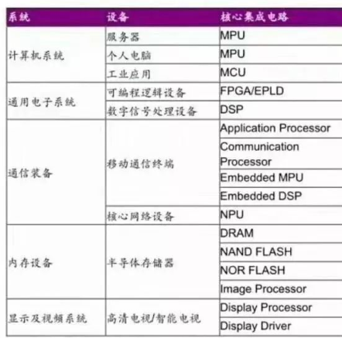
二、常见芯片介绍
清华大学微电子学研究所魏少军，
《集成电路应用》2017年第34卷第4期。

Slide 47
2.1 MPU(Microprocessor Unit)
微处理器
微机中的中央处理器（CPU [Central Processing Unit]）称为微处理器（MPU），是构成微机的核心部件，也可以说是微机的心脏。它起到控制整个微型计算机工作的作用，产生控制信号对相应的部件进行控制，并执行相应的操作。
CPU的功能主要是解释计算机指令以及处理计算机软件中的数据。
主要包括运算器（算术逻辑运算单元，ALU，Arithmetic Logic Unit）和高速缓冲存储器（Cache）及实现它们之间联系的数据（Data）、控制及状态的总线（Bus）。它与内部存储器（Memory）和输入/输出（I/O）设备合称为电子计算机三大核心部件。

Slide 48
计算机的发展主要表现在其核心部件——MPU的发展上，每当一款新型的微处理器出现时，就会带动计算机系统的其他部件的相应发展，如计算机体系结构的进一步优化，存储器存取容量的不断增大、存取速度的不断提高，外围设备的不断改进以及新设备的不断出现等。

Slide 49
根据微处理器的字长和功能，可将其发展划分为以下六个阶段：
第1阶段（1971——1973年）是4位和8位低档微处理器时代，通常称为第1代，其典型产品是Intel4004和Intel8008微处理器
第2阶段（1974——1977年）是8位中高档微处理器时代，通常称为第2代，其典型产品是Intel8080/8085、Motorola公司、Zilog公司的Z80等。
第3阶段（1978——1984年）是16位微处理器时代，通常称为第3代，其典型产品是Intel公司的8086/8088，Motorola公司的M68000，Zilog公司的Z8000等微处理器。

Slide 50
第4阶段（1985——1992年）是32位微处理器时代，又称为第4代。其典型产品是Intel公司的80386/80486，Motorola公司的M69030/68040等。
第5阶段（1993-2005年）是奔腾（pentium）系列微处理器时代，通常称为第5代。典型产品是Intel公司的奔腾系列芯片及与之兼容的AMD的K6、K7系列微处理器芯片
第6阶段（2005年至今）是酷睿（core）系列微处理器时代，通常称为第6代。“酷睿”是一款领先节能的新型微架构，设计的出发点是提供卓然出众的性能和能效，提高每瓦特性能，也就是所谓的能效比。

Slide 51
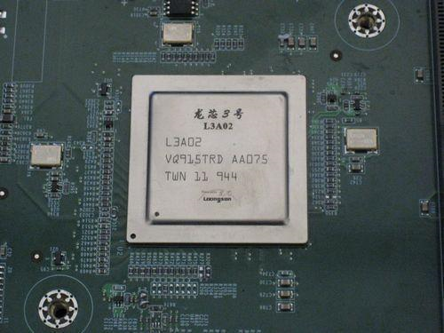
龙芯是中国科学院计算所自主研发的通用CPU，采用自主LoongISA指令系统，兼容MIPS指令 。
龙芯1号的频率为266MHz，最早在2002年开始使用。
龙芯2号的频率最高为1GHz。
龙芯3A5000处理器发布，首次落地LoongArch指令集，性能逼近国际主流水平，标志着自主研发CPU的性能完全可以超过引进技术。
龙芯3C5000L处理器采用四核、四Die封装，单片最多16核心，典型支持2-4路互联，整机最多64核心，SPEC CPU2006性能分值大于900分，达到中高端主流服务器水平，而且相比上代龙芯3B4000提升了至少7-8倍，可全面满足云计算、数据中心的性能需求。
思政：龙芯 国内自主CPU的引领者 自主生态的构建者

Slide 52
2.2 MCU(Microcontroller Unit）
微控制单元
又称单片微型计算机(Single Chip Microcomputer )或者单片机，是把中央处理器(Central Process Unit；CPU)的频率与规格做适当缩减，并将内存(memory)、计数器(Timer)、USB、A/D转换、UART、PLC、DMA等周边接口，甚至LCD驱动电路都整合在单一芯片上，形成芯片级的计算机，为不同的应用场合做不同组合控制。诸如手机、PC外围、遥控器，至汽车电子、工业上的步进马达、机器手臂的控制等，都可见到MCU的身影。

Slide 53
2.3 FPGA（Field－Programmable Gate Array）
现场可编程门阵列
在PAL、GAL、CPLD等可编程器件的基础上进一步发展的产物。它是作为专用集成电路（ASIC）领域中的一种半定制电路而出现的，既解决了定制电路的不足，又克服了原有可编程器件门电路数有限的缺点。

Slide 54
2.4 DSP芯片
指能够实现数字信号处理技术的芯片。
DSP芯片的内部采用程序和数据分开的哈佛结构，具有专门的硬件乘法器，广泛采用流水线操作，提供特殊的DSP指令，可以用来快速的实现各种数字信号处理算法。

Slide 55
2.5 GPU（Graphics Processing Unit，图形处理器）
又称显示核心、视觉处理器、显示芯片
是一种专门在个人电脑、工作站、游戏机和一些移动设备（如平板电脑、智能手机等）上图像运算工作的微处理器。

Slide 56
时下的GPU多数拥有2D或3D图形加速功能。如果CPU想画一个二维图形，只需要发个指令给GPU，如“在坐标位置（x, y）处画个长和宽为a×b大小的长方形”，GPU就可以迅速计算出该图形的所有像素，并在显示器上指定位置画出相应的图形，画完后就通知CPU “我画完了”，然后等待CPU发出下一条图形指令。
有了GPU，CPU就从图形处理的任务中解放出来，可以执行其他更多的系统任务，这样可以大大提高计算机的整体性能。

Slide 57
GPU已经不再局限于3D图形处理了，GPU通用计算技术发展已经引起业界不少的关注，事实也证明在浮点运算、并行计算等部分计算方面，GPU可以提供数十倍乃至于上百倍于CPU的性能，如此强悍的“新星”难免会让CPU厂商老大英特尔为未来而紧张， NVIDIA和英特尔也经常为CPU和GPU谁更重要而展开口水战

Slide 58
2.6 嵌入式神经网络处理器（NPU）
采用“数据驱动并行计算”的架构，特别擅长处理视频、图像类的海量多媒体数据。

Slide 59
2.7 TPU（Tensor Processing Unit）
张量处理单元 ，是一款为机器学习而定制的芯片，经过了专门深度机器学习方面的训练，它有更高效能。
TPU已秘密使用在谷歌诸多商业项目中超过一年,并参加了与李世石的世纪人机围棋大战。

Slide 60
2.8 DRAM（Dynamic Random Access Memory）
动态随机存取存储器
最为常见的系统内存。
DRAM 只能将数据保持很短的时间。为了保持数据，DRAM使用电容存储，所以必须隔一段时间刷新（refresh）一次，如果存储单元没有被刷新，存储的信息就会丢失。 （关机就会丢失数据）

Slide 61
2.9 FLASH存储器 又称闪存
结合了ROM和RAM的长处，不仅具备电子可擦除可编程(EEPROM)的性能，还不会断电丢失数据同时可以快速读取数据(NVRAM的优势)，U盘和MP3里用的就是这种存储器。
在过去的20年里，嵌入式系统一直使用ROM(EPROM)作为它们的存储设备，然而近年来Flash全面代替了ROM(EPROM)在嵌入式系统中的地位，用作存储Bootloader以及操作系统或者程序代码或者直接当硬盘使用(U盘)。

Slide 62
目前Flash主要有两种NOR Flash和NADN Flash。
NOR Flash的读取和我们常见的SDRAM的读取是一样，用户可以直接运行装载在NOR FLASH里面的代码，这样可以减少SRAM的容量从而节约了成本。

Slide 63
NAND Flash没有采取内存的随机读取技术，它的读取是以一次读取一块的形式来进行的，通常是一次读取512个字节，采用这种技术的Flash比较廉价。用户不能直接运行NAND Flash上的代码，因此好多使用NAND Flash的开发板除了使用NAND Flah以外，还作上了一块小的NOR Flash来运行启动代码。

Slide 64
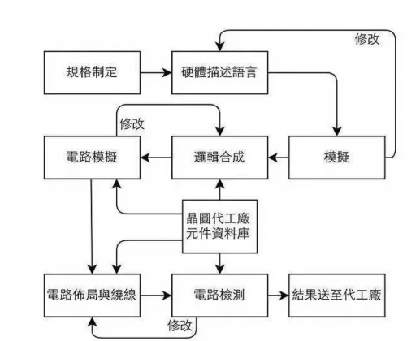
三、芯片的设计、制造和封装
3.1 芯片设计
芯片设计流程：

Slide 65
规格制定
a. 确定 IC 的目的、效能为何，对大方向做设定。
b. 考察有哪些协定要符合。像无线网卡的芯片就需要符合 IEEE 802.11 等规范，不然，这芯片将无法和市面上的产品相容，使它无法和其他设备连线。
c. 确立这颗 IC 的实际制造方法，将不同功能分配成不同的单元，并确立不同单元间连结的方法。

Slide 66
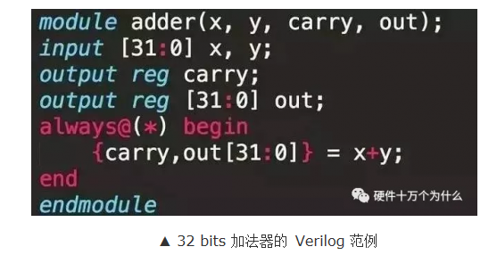
具体设计过程
a. 通常，使用硬体描述语言(HDL)将电路描写出来。常使用的 HDL 有 Verilog、VHDL 等，藉由程式码便可轻易地将一颗 IC 地功能表达出来。
b.检查程式功能的正确性并持续修改，
直到它满足期望的功能为止。

Slide 67
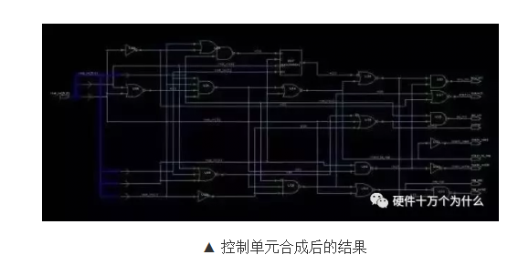
c. 确定无误的 HDL code，放入电子设计自动化工具(EDA tool)，让电脑将 HDL code 转换成逻辑电路，产生如下的电路图。
确定此逻辑闸设计图是否符合规格并修改，直到功能正确为止

Slide 68
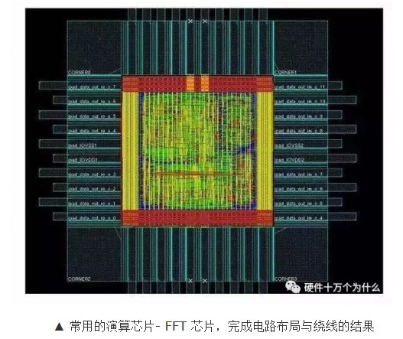
d. 将合成完的程式码再放入另一套 EDA tool，进行电路布局与绕线(Place And Route)。在经过不断的检测后，便会形成如下的电路图。图中可以看到蓝、红、绿、黄等不同颜色，每种不同的颜色就代表着一张光罩。

Slide 69
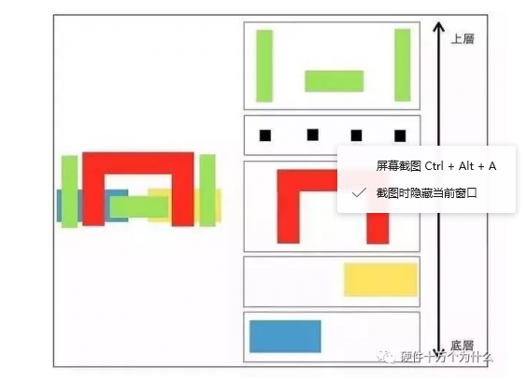
图中，左边就是经过电路布局与绕线后形成的电路图，在前面已经知道每种颜色便代表一张光罩。右边则是将每张光罩摊开的样子。制造是，便由底层开始，依循上一篇 IC 芯片的制造中所提的方法，逐层制造，最后便会产生期望的芯片了。

Slide 70
3.2 芯片制造
晶圆(wafer)，是制造各式芯片的基础。
晶圆的制造过程
a. 冶金级纯化，此一过程主要是加入碳，以氧化还原的方式，将氧化硅转换成 98% 以上纯度的硅.

Slide 71
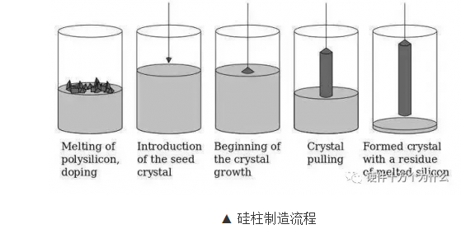
b.拉晶
c.切片：以钻石刀将硅晶柱横向切成圆片，圆片再经由抛光便可形成芯片制造所需的硅晶圆

Slide 72
b.拉晶
c.切片：以钻石刀将硅晶柱横向切成圆片，圆片再经由抛光便可形成芯片制造所需的硅晶圆

Slide 73
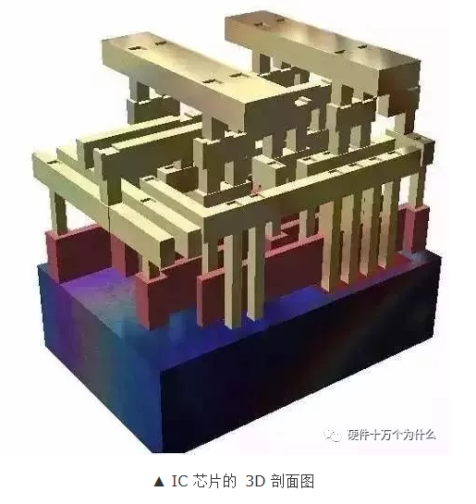
制造
IC 电路的 3D 图，从图中可以看出它的结构就像房子的樑和柱，一层一层堆叠，这也就是为何会将 IC 制造比拟成盖房子。

Slide 74
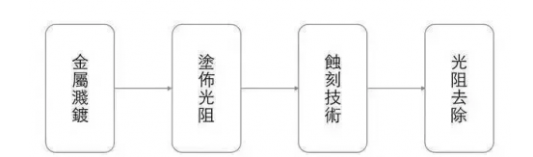
制造 IC 时，可以简单分成以上 4 种步骤。虽然实际制造时，制造的步骤会有差异，使用的材料也有所不同，但是大体上皆采用类似的原理。

Slide 75
金属溅镀：将欲使用的金属材料均匀洒在晶圆片上，形成一薄膜。
涂布光阻：先将光阻材料放在晶圆片上，透过光罩，将光束打在不要的部分上，破坏光阻材料结构。接着，再以化学药剂将被破坏的材料洗去。
蚀刻技术：将没有受光阻保护的硅晶圆，以离子束蚀刻。
光阻去除：使用去光阻液皆剩下的光阻溶解掉，如此便完成一次流程。
最后便会在一整片晶圆上完成很多 IC 芯片，接下来只要将完成的方形 IC 芯片剪下，便可送到封装厂做封装.

Slide 76
极紫外光刻（Extreme Ultraviolet Lithography），常称作EUV光刻EUV光刻技术的研发始于20世纪80年代。最早希望在半周期为70nm的节点（对应逻辑器件130nm节点）就能用上EUV光刻机。可是，这一技术一直达不到晶圆厂量产光刻所需要的技术指标和产能要求。直到2016年，EUV光刻机仍然没能投入量产。晶圆厂不得不使用193nm浸没式光刻机，依靠双重光刻的办法来实现32nm存储器件、20nm和14nm逻辑器件的生产。
不断延误，对EUV技术来说，有利也有弊。一方面，它可以获得更多的时间来解决技术问题，提高性能参数；另一方面，下一个技术节点会对EUV提出更高的要求。截止2016年，用于研发和小批量试产的EUV光刻机，已经被安装在晶圆厂，并投入使用。

Slide 77
纳米制程
在传统的做法中(左上图)，接触面只有一个平面，但是采用 FinFET(Tri-Gate)这个技术后，接触面将变成立体，可以轻易的增加接触面积，这样就可以在保持一样的接触面积下让 Source-Drain 端变得更小，对缩小尺寸有相当大的帮助。

Slide 78
3.3 芯片封装和测试
目前常见的封装有两种，一种是电动玩具内常见的，黑色长得像蜈蚣的 DIP 封装，另一为购买盒装 CPU 时常见的 BGA 封装。
其他的封装法，还有早期 CPU 使用的 PGA(Pin Grid Array;Pin Grid Array)或是 DIP 的改良版 QFP(塑料方形扁平封装)等。

Slide 79
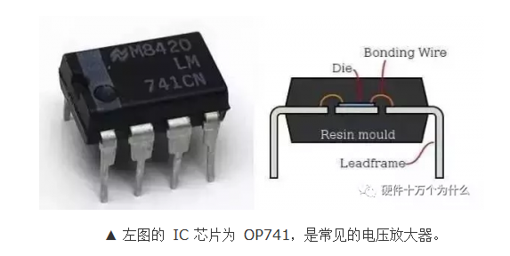
双排直立式封装(Dual InlinePackage;DIP)

Slide 80
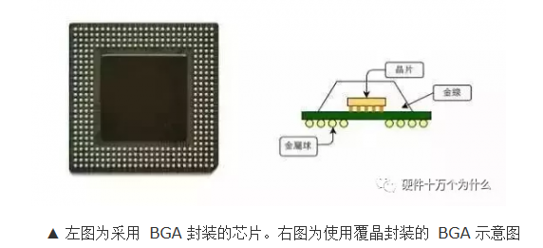
球格阵列(Ball Grid Array，BGA)封装
和 DIP 相比封装体积较小，可轻易的放入体积较小的装置中。此外，因为接脚位在芯片下方，和 DIP 相比，可容纳更多的金属接脚。相当适合需要较多接点的芯片。然而，采用这种封装法成本较高且连接的方法较复杂，因此大多用在高单价的产品上。

Slide 81
然而，使用以上这些封装法，会耗费掉相当大的体积。像现在的行动装置、穿戴装置等，需要相当多种元件，如果各个元件都独立封装，组合起来将耗费非常大的空间，因此目前有两种方法，可满足缩小体积的要求，分别为 SoC(System On Chip)以及 SiP(System In Packet)。

Slide 82
SOC (System On Chip)
设计一颗 SoC 需要相当多的技术配合。IC 芯片各自封装时，各有封装外部保护，且 IC 与 IC 间的距离较远，比较不会发生交互干扰的情形。但是，当将所有 IC 都包装在一起时，就是噩梦的开始。IC 设计厂要从原先的单纯设计 IC，变成了解并整合各个功能的 IC，增加工程师的工作量。此外，也会遇到很多的状况，像是通讯芯片的高频讯号可能会影响其他功能的 IC 等情形。
此外，SoC 还需要获得其他厂商的 IP(intellectual property)授权，才能将别人设计好的元件放到 SoC 中。因为制造 SoC 需要获得整颗 IC 的设计细节，才能做成完整的光罩，这同时也增加了 SoC 的设计成本。或许会有人质疑何不自己设计一颗就好了呢?因为设计各种 IC 需要大量和该 IC 相关的知识，只有像 Apple 这样多金的企业，才有预算能从各知名企业挖角顶尖工程师，以设计一颗全新的 IC，透过合作授权还是比自行研发划算多了。

Slide 83
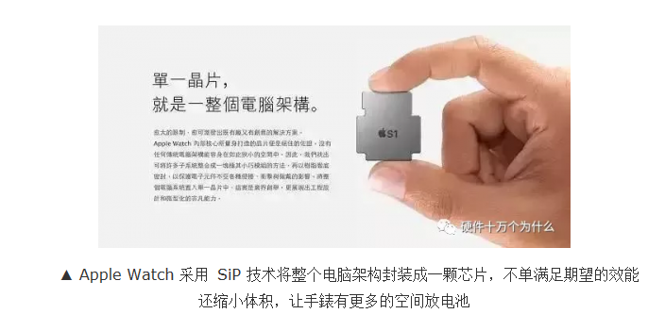
SiP (System In Packet)
和 SoC 不同，它是购买各家的 IC，在最后一次封装这些 IC，如此便少了 IP 授权这一步，大幅减少设计成本。此外，因为它们是各自独立的 IC，彼此的干扰程度大幅下降。

Slide 84
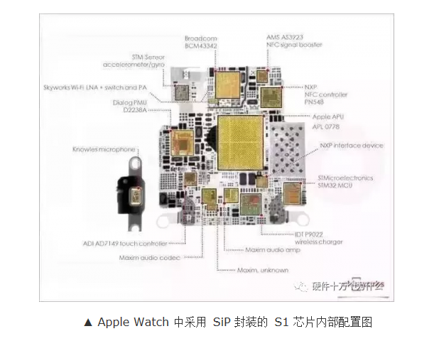

Slide 85
半导体封装经历了三次重大革新：
第一次是在上世纪80年代从引脚插入式封装到表面贴片封装，它极大地提高了印刷电路板上的组装密度；
第二次是在上世纪90年代球型矩阵封装的出现，满足了市场对高引脚的需求，改善了半导体器件的性能；
芯片级封装、系统封装等是现在第三次革新的产物，其目的就是将封装面积减到最小。

Slide 86
习题
1、微电子技术之所以称之为“微电子”，顾名思义就是由于它是在微小的范畴内的一种先进技术，其“四微”特征分别是什么？
2、简要介绍21世纪微电子学发展的可能特征。
3、简要介绍MEMS的主要特点及常见应用。
4、简要介绍SOC（IS）、SiP技术。
5、列举并简要介绍3款常见的芯片。
5、简要说明芯片设计、制造的基本过程。

